Slide 1
Wie ben ik
Thema 1 blok 1 Mijn eigen omgeving
Mens en Maatschappij

Slide 2
Waar gaat dit blok over ?
Je eigen omgeving
Kaarten
Kaartgebruik

Slide 3
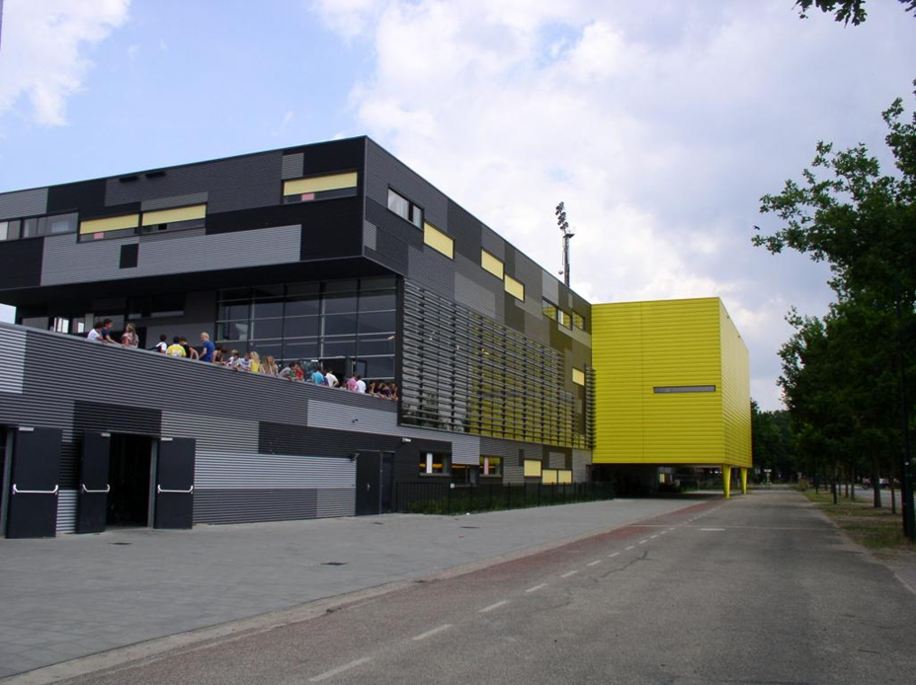
Je eigen omgeving
De omgeving waar je wekelijks komt en goed kent
Wat zijn plaatsen waar je wekelijks komt ?

Slide 4
Mijn omgeving
Uitzoomen en Inzoomen
Bedenk iets wat je regelmatig gebruikt waarop de functies van in en uitzoomen ook zitten !
Maak opdracht 1 en 2
https://schooltv.nl/video/ontdek-de-ruimte-met-andre-kuipers-mensen-in-de-ruimte/

Slide 5
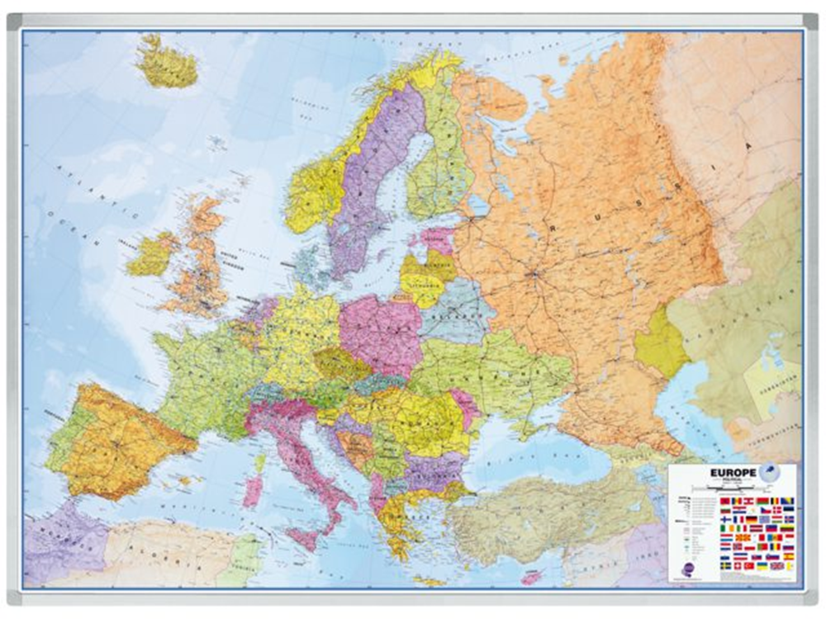
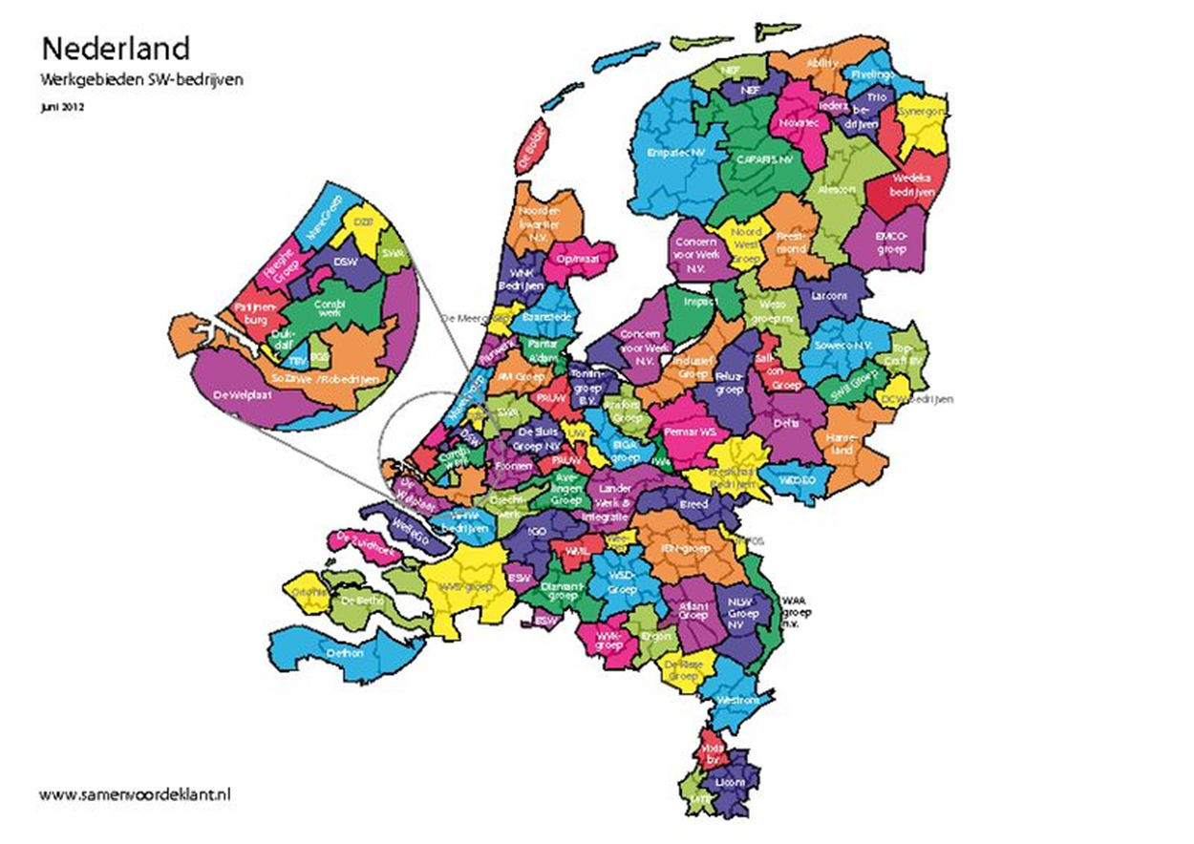
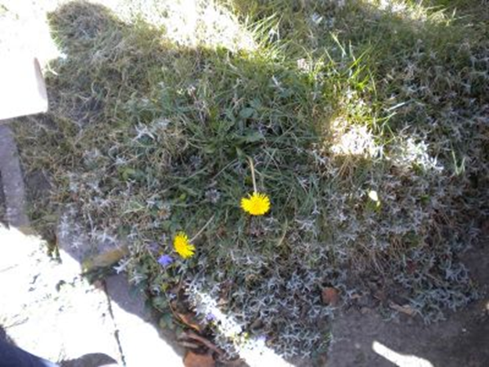
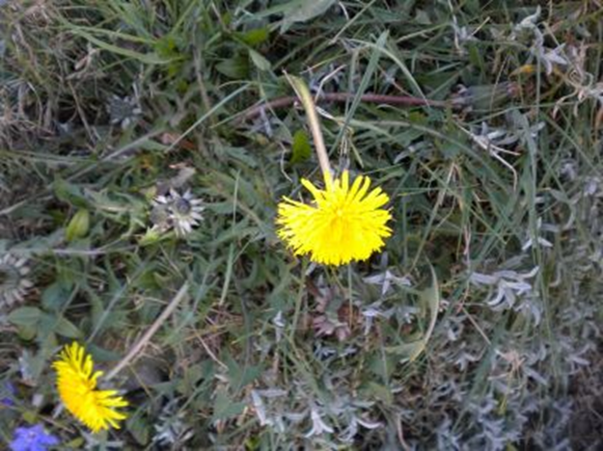
In en uitzoomen
We gaan de volgende foto’s bekijken. Bij iedere stap wordt er in of uitgezoomd.
Maak opdracht 3

Slide 6
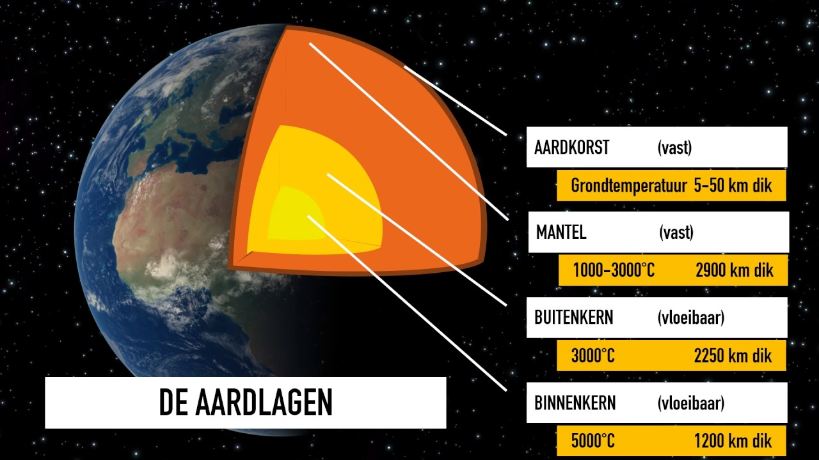
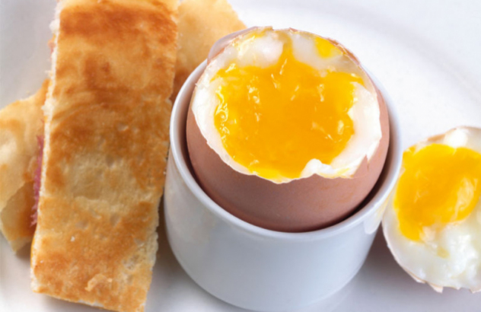
De aarde als ei
De aarde vergelijken met een gekookt ei:

Slide 7
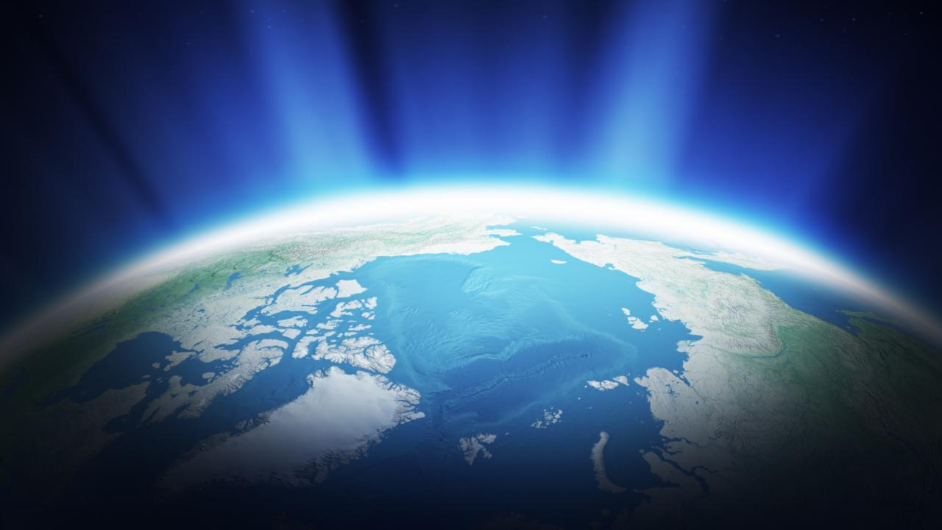
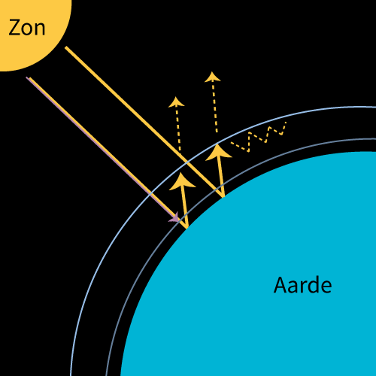
Aardkern – Aardmantel - Dampkring
https://www.youtube.com/watch?v=zocutif0cQY

Slide 8
Extra opdrachten
Bekijk filmpje: https://schooltv.nl/video/onze-zon-het-centrum-van-ons-zonnestelsel/#q=andre%20kuiper
https://schooltv.nl/video/de-dampkring-zonder-de-dampkring-kunnen-we-niet-leven/#q=dampkring
Teken: Doorsnede van de aarde ( bron 2 )

Slide 9
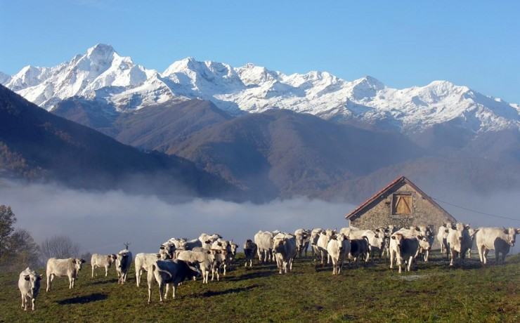
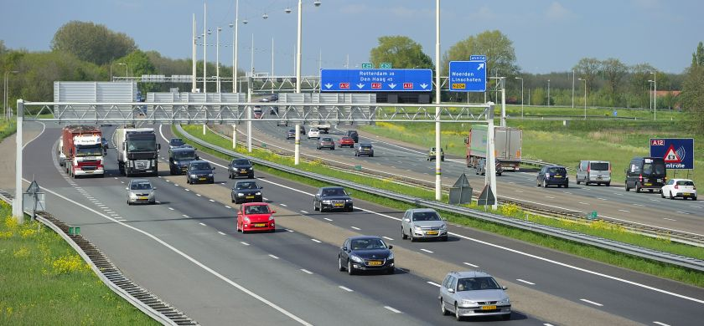
Kijken naar het landschap
Inrichtingselementen Onderdelen in het landschap die VAST staan en door de mens zijn gemaakt
Natuurlijke elementen Dingen in het landschap die niet door de mens zijn gemaakt

Slide 10
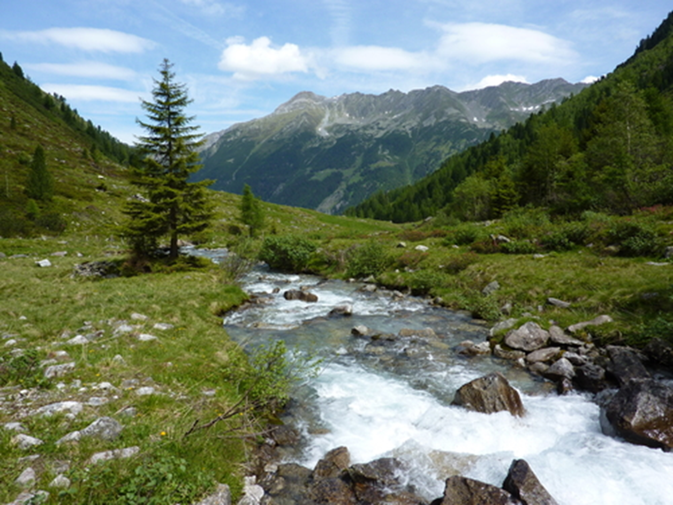
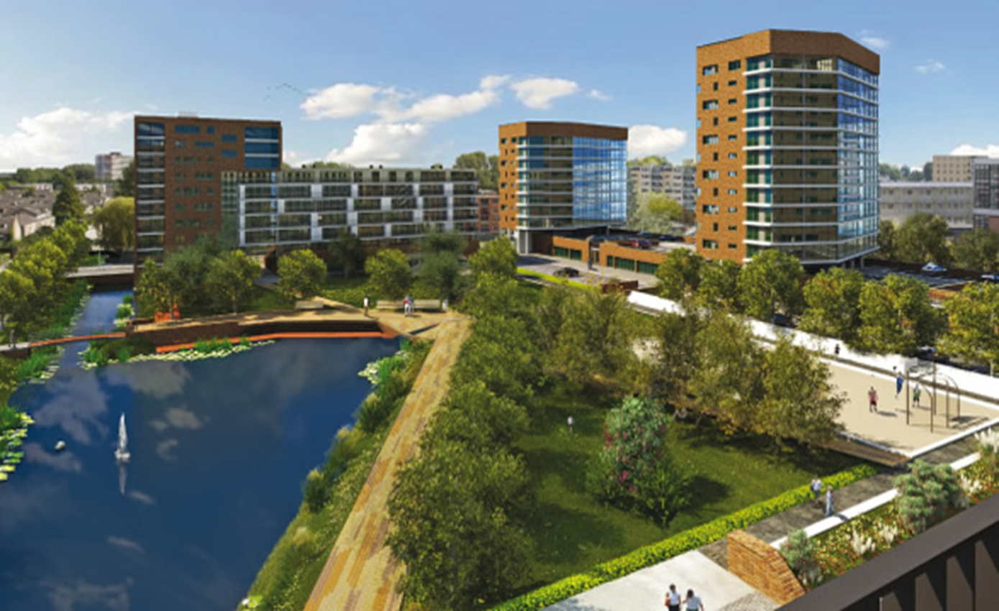
Kijken naar het landschap
Wat heeft de mens gemaakt in het landschap
Wat heeft de natuur gemaakt in het landschap

Slide 11
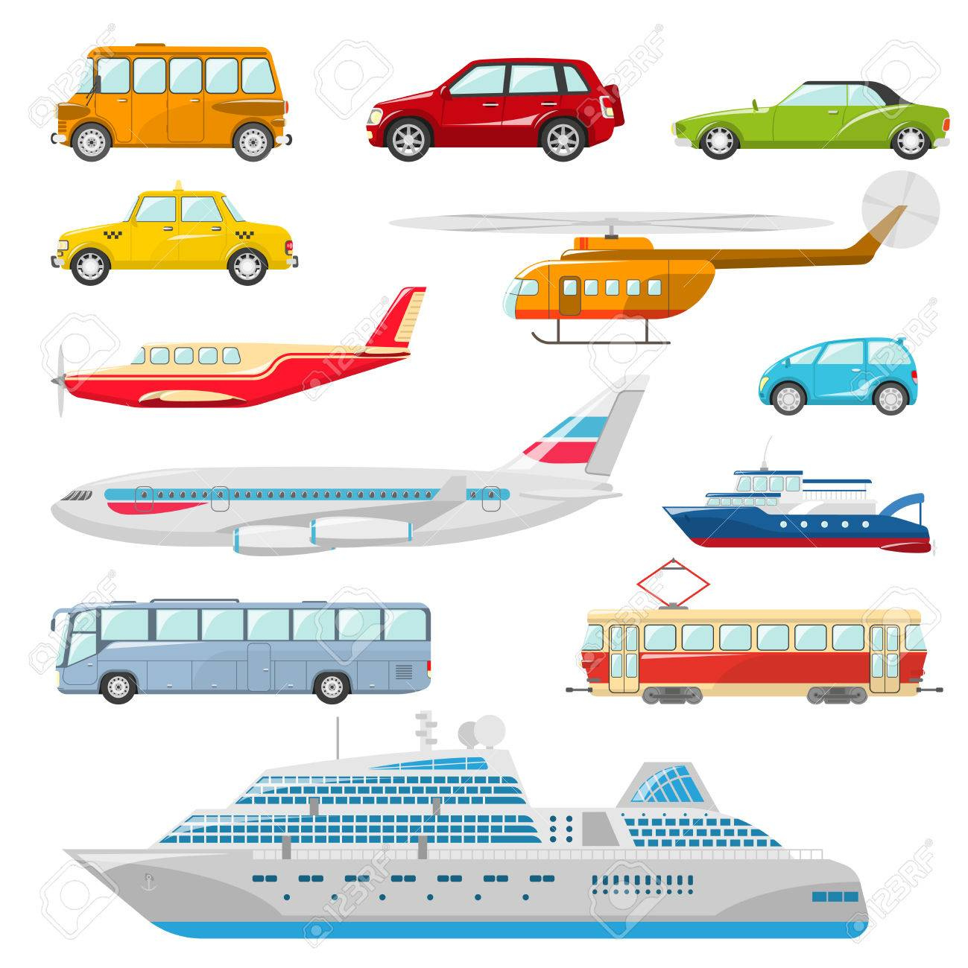
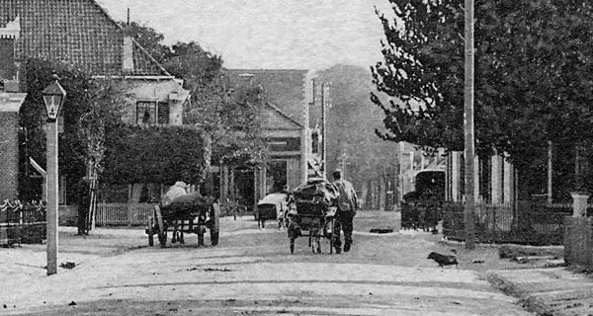
Hier en Toen: Je wereld een dorp ?
Nu reist een gemiddelde Nederlander 40 KM per dag
Voor 1850 reisde een gemiddelde Nederlander 40 KM per jaar
Hoe kan dit ?

Slide 12
Maken
Opdracht 6 – 7 -9 – 8
Extra: Maak menukaart A blz.28 Opdracht 1a: Zoek 5 bijzondere plaatsnamen op ( gebruik google )

Slide 13
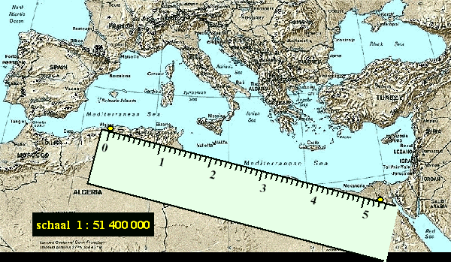
Werken met kaarten
Oefenen met de schaal.
5 nullen wegstrepen om km te krijgen
Cm – dm – m - dam – hm – km
1: 35000000 = …………. Km
1: 40000 =………….. Km
1:7540000 =………….. Km

Slide 14
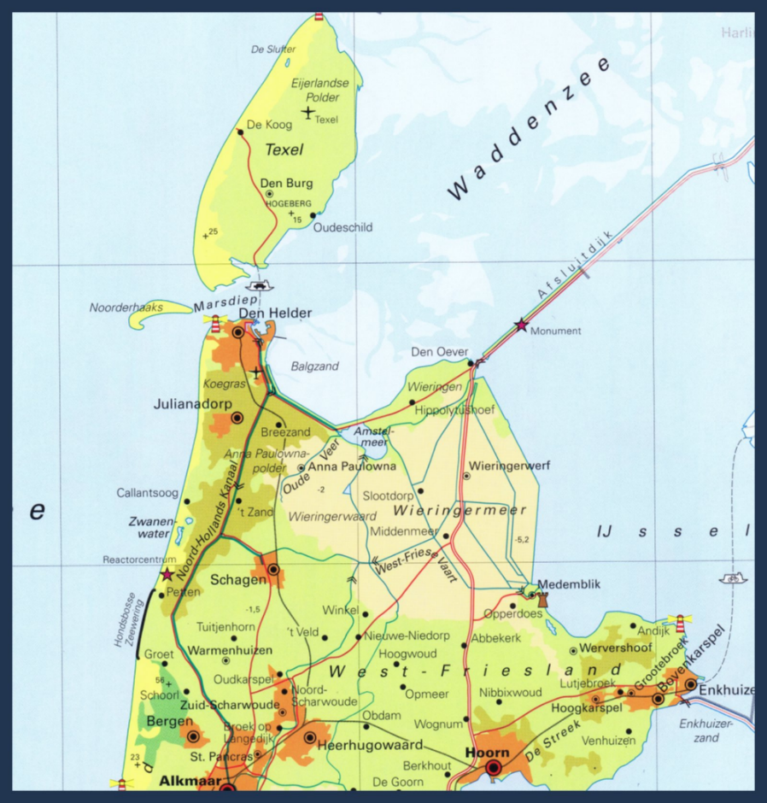
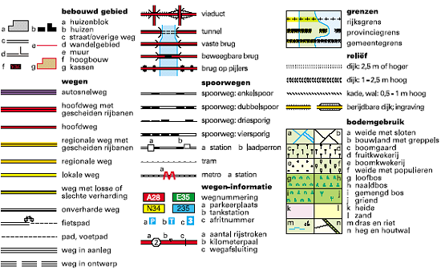
Werken met kaarten
Je moet een kaart kunnen lezen: → wat betekenen de kleuren en symbolen op de kaart
Hiervoor gebruik je de LEGENDA

Slide 15
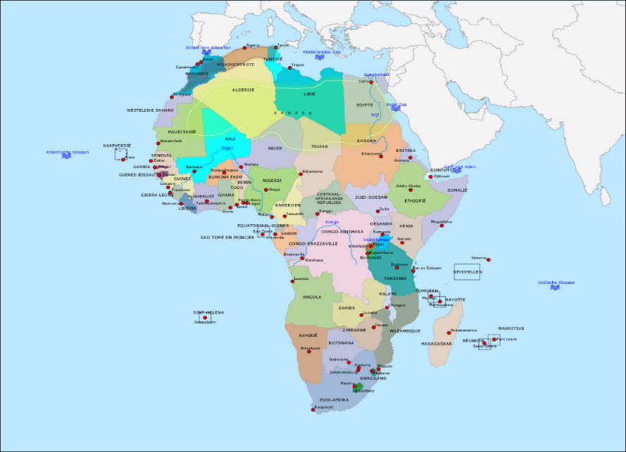
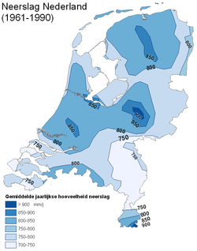
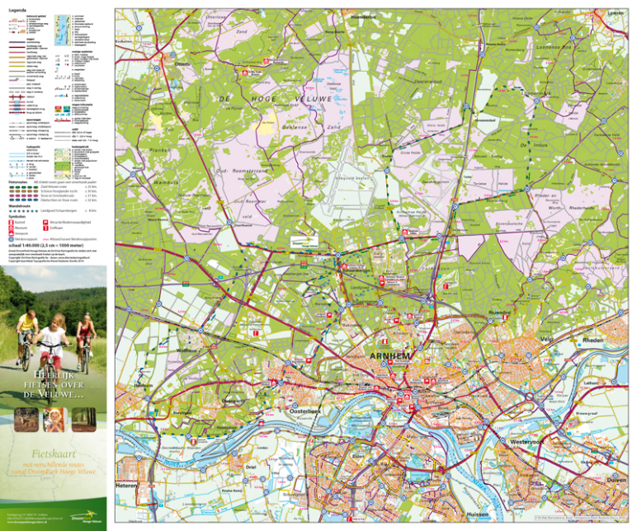
Kaarten in de atlas
Je hebt verschillende kaarten:
- Thematische kaarten ( gaat over bepaald onderwerp )
- Overzichtskaarten (groot gebied, titel is de naam van dat gebied)
- Topografische kaarten ( klein gebied waarop alle wegen zichtbaar zijn bijv. een wandelkaart )

Slide 16
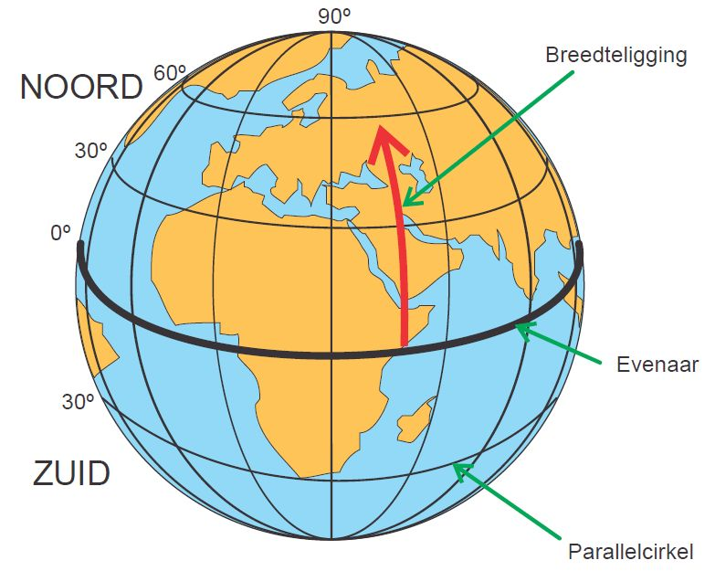
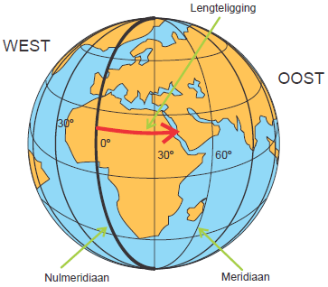
Noord, Oost, Zuid, West
Breedtecirkels
Lengtecirkels
Evenaar
0 merediaan
Noordelijk halfrond
Zuidelijk halfrond
Westelijke halfrond
Oostelijk halfrond

Slide 17
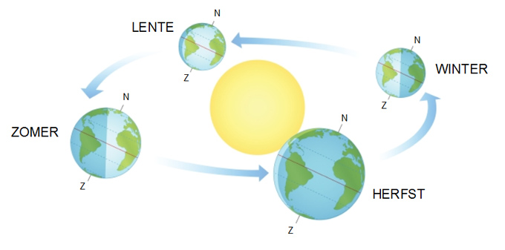
Dag en Nacht en Seizoenen
Draait de zon om de aarde ??
Draait de aarde om de zon ??
Hoe komt het dat het dag en nacht is
Hoe ontstaan seizoenen ( winter – zomer etc.. )
Uitleg van mijn jeugdhelden https://www.youtube.com/watch?v=oID6nihRm84

Slide 18
Maken
Opdracht 11 – 13 – 14 – 15 -17 -18
Extra opdracht 16

Slide 19
Herhaling
Opdracht 20
Opdracht 21
Kennen en kunnen
Begrippen
Oefenbladen ( digitaal / laptop )

